Slide 1

带电作业规程

Slide 2
第一章 一般规定
1、本章规定适用于在海拔1000m及以下交流10~500kV的高压架空电力线路、变电所电气设备上采用等电位、中间电位和地电位方式进行的带电作业，以及低压带电作业。两线一地的线路及电气设备上不宜进行带电作业。

Slide 3
本条明确了以下几个问题：
1、1 适用电压等级
目前，我国电压等级尽管逐步向标准化发展，但由于历史原因，非标准电压等级还在某些地区存在，因此，本章除适用10、35、110、220、330、500kV的标准电压等级外，还适用于东北地区尚存的66kV的非标准电压等级。
至于低压带电作业，尽管不属于高压带电作业范围，且作业人员素质、绝缘工具的绝缘水平要求较低，但不慎触电，同样是危险的。加上原“规程”第七章已有此项内容，故在本条中仍将低压带电作业列为带电作业范畴。

Slide 4
1、2适用海拔高度
本条明确规定只适用海拔1000m及以下地区的带电作业，如海拔超过1000m，但不超过4000m地区带电作业，绝缘工具的试验电压、试验长度及安全距离等均应进行校正，并以带电作业现场安全规程形式补发颁发。

Slide 5
1、3带电作业方式
在10~500kV电气设备上进行带电作业，方式是多种多样的，但其分类方法一行般有以下两种：
a、按作业人员作业时是否直接接触带电设备，可划分为直接作业和间接作业；
b、接作业时作业人员所处电位高低，可划分为等电位、中间电位和地电位作业三种。
后一种分类方法更能表达带电作业的含义，故本条将过去常称的直接作业和间接作业改称等电位、中间电位和地电位作业。

Slide 6
等电位作业：是指作业人员通过绝缘物（包括绝缘子和绝缘工具）对大地绝缘而与带电体电位相等的作业。
表达方式为：接地体→绝缘体→人体和带电体。

Slide 7
中间电位作业：是指作业人员通过绝缘工具与大地绝缘而又与带电体保持一定距离的情况下，用绝缘工具对带电体进行的作业，作业人员所处的电位低于带电体而高于地电位。
表达方式为：接地体→绝缘体→人体→绝缘体→带电体。

Slide 8
地电位作业是指作业人员站在大地或杆塔上用绝缘工具对带电体进行的作业。
表达方式为：接地体→人体→绝缘体→带电体。

Slide 9
这里需要说明的是：沿绝缘子串进入强电场作业，在与导线接触前，作业人员所处电位不管所在某些方面位置如何，均低于带电体而于地电位。从这个意义上讲，要可将其划分为中间电位作业，但其作业方法不是通过绝缘工具，而是用手直接进行的，且作业者始终保持与绝缘子上的电位相等， 一旦进入导线，其所处电位则完全与带电体相等。从这个意义上讲，它又是等电位作业的一种特殊方式，属于等电位作业范畴。因此，将其划为等电位作业更合适。

Slide 10
以往尽管将分相检修作为一种方法，但真正用于生产的不多，故本条中未列入。

Slide 11
1、4两相一地制线路
两相一地制线路，大多为农电线路。由于其对地和线间距离较小，发生接地的可能性是很大的。一旦接地，就会形成两相短路。尽管可采取一些措施避免事故发生，但从其所处的重要性和作业时安全考虑，故本条提出不宜进行带电作业。

Slide 12
2、带电作业应在良好天气下进行。如遇雷、雨、雪、雾不得进行带电作业，风力大于10.7m/s时，一般不宜进行带电作业。
在特殊情况下，必须在恶劣天气进行带电抢修时，应组织有关人员充分讨论并采取必要的安全措施，经厂（局）主管生产领导（总工程师）批准后方可进行。

Slide 13
本条规定了带电作业的气象和工作条件
雨、雪、雾对绝缘工具的绝缘性能是有影响的，严重者将引起闪络，故不许进行带电作业。
雷电引起的过电压，会给带电作业带来极大的影响，故在可闻雷声和可见闪电的情况下，均不许进行带电作业。
风力大于5级（风速大于10.7m/s），会给杆（塔）上作业人员带来一定困难，故本条规定一般不宜进行带电作业。

Slide 14
至于温度，考虑到我国幅员辽阔，温差太大，不可能用一个温度满足全国不同地区，故未作统一规定，各地可根据当地实际情况确定进行带电作业的具体温度范围。
在恶劣气候条件下，由于设备需带电抢修或需临时处理某些重大缺陷，则必须使用试验合格的专用工具（如雨天工具），并采取有效措施，在确保作业安全的前提下，由厂（局）总工程师批准方可进行带电作业。

Slide 15
3、对于比较复杂、难度较大的带电作业新项目和研制的新工具，必须进行科学试验，确认安全可靠，编出操作工艺方案和安全措施，并经厂（局）主管生产领导（总工程师）批准后，方可实行和使用。

Slide 16
本条规定的比较复杂，难度较大的带电作业新项目和研制的新工具，包括以下几方面内容：
工序复杂的项目；
作业量大的项目，如杆塔移位、更换杆塔和导、地线等；
未开展过的新项目；自行研制的新工具。
属于上述内容的项目和工具必须经过机械和电气性能试验确认安全，并经厂局总工程师批准后方可使用。

Slide 17
4、带电作业工作票签发人和工作负责人应具有带电作业实践经验。工作票签发人必须经厂局领导批准，工作业负责人可经工区领导批准。

Slide 18
带电作业工作票签人和工作负责人应具有带电作业实践经验的含义是：
1、工作票签人必须：
  熟悉设备、熟悉人员、熟悉带电作业安全规程；
  了解带电作业项目的操作步骤、安全关键及预防措施。

Slide 19
2、工作负责人必须：
  熟悉带电作业安全规程和操作规程，熟悉作业设备情况，熟悉本班组人员情况；
  有一定的理论知识和实际操作能力，对作业中可能出现的问题有一定的预见性；
  有一定的组织能力；
  有相当的预常情况处理能力。

Slide 20
工作票签发人和工作负责人均由厂（局）领导批准公布才能担任，考虑到工区（所）领导对本工区（所）的人员素质、思想状况和责任心非常熟悉，故工作负责人可由工区（所）领导批准。

Slide 21
带电作业必须设专人监护。监护人应具有带电作业实践经验的人员担任。监护人不得直接操作。监护的范围不得超过一个作业点。复杂的或高杆塔上的作业应增设（塔上）监护人。
带电作业时，操作人员的前后、左右、上下都可能有带电设备，操作者本人由于思想集中去完成某一项任务，很难全面照顾到。这就需要有专人（工作负责人或监护人）进行全面、周密和连续的监护工作。

Slide 22
由于带电作业监护的和重要性，因此，监护人应由有带电作业实践经验的人担任，并规定其不得直接参加工作，以免分散其注意力；同时还规定一个监护人的监护范围不许超过一个作业点，比较复杂的工作还要求增加监护人，这种临时委派的监护人，必须符合条件，才能协助工作负责人安全地完成监护任务。

Slide 23
6、带电作业工作票签人和工作负责人对带电作业现场情况不熟悉时,应组织有经验的人员到现场查勘。根据查勘结果作出能否带电作业的判断，并确定作业方法和所需工具以及应采取的措施。

Slide 24
以往不少带电作业人员特别是新人员对作业设备不熟悉，又未现场查勘，凭主观想象决定作业方法和措施，对难免脱离实际，以致带到现场的工具往往不适用。因此，根据多年的教训作出了明确规定，从而对带电作业安全从技术上把好第一关。
处理紧急缺陷虽可免去现场查勘一环，但工作负责人应考虑几套施工方案，携带多种工具，以保证抢修作业安全。如所带工具不适应设备需要时，亦不得蛮干

Slide 25
7、带电作业工作负责人在带电作业工作开始前，应与调度联系，工作结束后应向调度汇报。
本条规定作业前向调度联系，完工后向调度汇报是带电作业工作负责人必须履行的联系制度。
这样规定的理由有二。即：
  向调度申请停用重合闸；
  即使不退出重合闸的作业项目，也应让调度了解带电设备上有人工作，以便调度在处理异常情况时，从有利于作业人员安全出发制订更为有效的处理方案。

Slide 26
8、带电作业有下列情况之一者应停用重合闸，并不得强送电。
    中性点有效接地的系统中有可能引起单相接地的作业；
    中性点非有效接地的系统中有可能引起相间短路的作业；
    工作业票签发人或工作负责人认为需要停用重合闸的作业。
严禁约时停用或恢复重合闸。

Slide 27
带电作业停用重合闸是为了避免万一发生事故时不致扩大，因此，它是一项后备保护措施。但大量事故和长期实践证明，停用重合闸并不是防止带电作业事故扩大的万全措施。如在中性点非有效接地的系统中造成单项接地故障时不会造成z线路跳闸，停用重合闸就失去了意义，且过多的停用又将会降低系统安全运行水平（如瞬时故障的跳闸率会相对提高），这对系统安全运行是不利的，特别是输送容量较大、供电范围广的高压和超高压电力系统更显突出。因此，对待停用重合闸这一措施必须慎之又慎，做到有可能发生事故而危及人身安全的作业必须停用，反之，则不停用。

Slide 28
基于上述原则，故本条对停用重合闸作出了明确规定。即：中性点有效接地的系统中有可能引起单相接地的作业，中性点非有效接地的系统中有可能引起相间短路的作业，此外，有些复杂的带电作业，由于作业地段过长，人数多，工序也多，很难预料作业有哪些危险性存在，只要工作票签发人或工作负责人认为有必要停用重合闸，都应当允许采用此项措施。从这一规定中，更说明工作票签发人和工作负责人素质的重要性。

Slide 29
这里还须说明的是：保证带电作业安全关键在于人员素质、作业方法和工具性能。因此，我们应从上述三个方面千方百计去防止意外，绝不应把安全希望寄托在停用重合闸的后备保护上。

Slide 30
9、在带电作业过程中如遇设备突然停电，作业人员应视设备仍然带电。工作负责人应尽快与调度联系，调度未与工作负责人取得联系前不得强送电。

Slide 31
在带电作业的设备上突然停电的可能性有以下两种：
带电作业引起的；
非带电作业引起的。
如果是第一种情况，调度强送电有可能扩大事故；如果是第二种情况，带电作业人员应认为设备有可能突然来电，以免造成不幸。因此，不论是哪种情况，工作负责人都应千方百计尽快与调度联系，以便调度得知带电作业情况采取有效措施恢复送电。

Slide 32
第二章 一般技术措施
2.1进行地电位作业时，人身与带电体间的安全距离不得小于以下规定：
电压等级（kV） | 35 | 110 | 220 | 500
距离（m） | 0.6 | 1.0 | 1.8 | 3.4
35kV及以下的带电设备，不能满足上表规定的最小安全距离时，必须采取可靠的绝缘隔离措施。

Slide 33
人身与带电体的最小安全距离,是根据系统最大操作过电压和远方(五公里处)落雷可能传到作业点最高大气过电压按绝缘配合惯用法计算和推荐的。以220kV为例计算如下：
首先计算出操作过电压和大气过电压幅值。

Slide 34
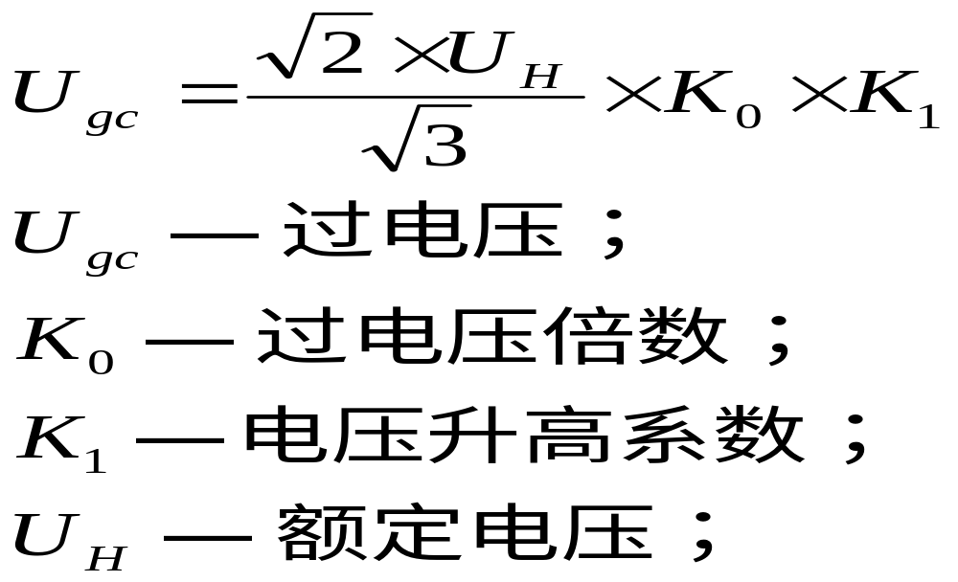

1、操作过电压幅值
a、计算公式
b、计算结果
620kV

Slide 35

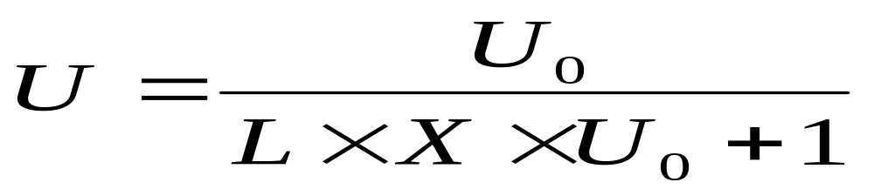
  2、大气过电压幅值
远方落雷传到带电作业点的大气过电压幅值计算公式和结果为：
a 、计算公式

Slide 36
式中 U—距雷击点L（km）外的雷电压，kV；
U₀—起始雷电波幅值，按《架空送电线路设计技术规程》规定，220kV直线串绝缘子为13片X—4.5，取1120kV；
L—传播距离，取5km；
K—衰减系数（测得值），一般取（0.16~1.2）×10⁻³
计算结果:
U=591kV

Slide 37
按计算的操作过电压和大气过电压幅值,查曲线：
从《电机工程手册》发表的操作波（500/5000us）和雷电冲击波（1.5/40 us）正极性棒板间隙放电曲线查出其危险距离分别为1.4m和0.99m。这说明起控制作用的是操作过电压。
3、按起控制作用的危险距离增加20%，为1.68m。
根据上述计算结果，本条规定220kV最小安全距离为1.8m，这个距离有足够的安全裕度。

Slide 38
本条提出对35kV及以下设备在满足不了安全距离要求时，必须采取可靠的绝缘隔离措施。其含义具有以下两个内容：一是限制人体活动范围；二是用隔离物的层间绝缘弥补空气绝缘的不足。前者系隔离措施，如使用绝缘板进行隔离时，绝缘板与带电体的距离已满足要求，作业人员在板的一侧通过或进行操作，因此，隔离措施起到了防止人身侵入安全距离的作用，在此种情况下隔离板朝向人体的一面是可以触及的。后者，系指隔离板与带电体的距离小于规定的数值，不足的部分靠绝缘板的层间绝缘或边缘部分来弥补，因此朝向人体一面的隔离板是不能触及的。

Slide 39

用绝缘配合惯用法确定的安全距离（cm）
电压等级kV | 采用绝缘子片数n | 规程规定的过电压倍数k₁ | 大气过电压 |  |  | 操作过电压 |  | 起控制作用的危险距离 | 加20%裕度后的安全距离 | 推荐的安全距离 | 安全裕度(%)
 |  |  | 起始电 压U₀kV | 传输5km后的衰减值kV | 危险距离 | U_{gc=}uxg·k₁ | 危险距离
35 | 3 | 4 | 350 | 273 | 44 | 131 | 27 | 44 | 52.8 | 60 | 36.3
110 | 7 | 3 | 650 | 427 | 67 | 310 | 70 | 70 | 84 | 100 | 30
220 | 13 | 3 | 1120 | 591 | 99 | 620 | 140 | 140 | 168 | 180 | 28.6

Slide 40
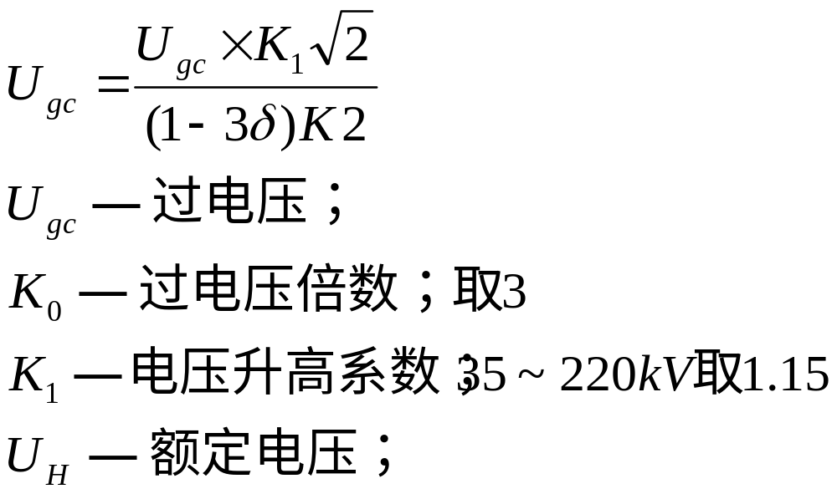
500kV设备的绝缘水平受操作过电压控制，其计算公式为：

Slide 41
2.2绝缘操作杆、绝缘承力工具和绝缘绳索的有效长度不得小于下表规定。
电压等级（kV） | 有效绝缘长度（m）
 | 绝缘操作杆 | 绝缘承力工具、绝缘绳索
35 | 0.9 | 0.6
110 | 1.3 | 1.0
220 | 2.1 | 1.8
500 | 4.0 | 3.7

Slide 42
在同一长度的空气间隙和绝缘工具上进行电性能试验,前者的放电电压较后者高6~10%。因此，在维持相同绝缘水平的原则下，带电绝缘工具的最短有效长度应比安全距离大一些。但是220kV及以下设备，由于受到绝缘子串长度的限制，绝缘承力工具和绝缘绳索无法达到上述要求，因此两者采用了同一数值。

Slide 43
由于绝缘操作杆是一种手持操作工具，绝缘工具顶部在操作过程中往往会越过带电设备一段距离而使这段距离失效，故规定各级电压等级的操作杆，均较绝缘承力工具的长度增加了0.3m，以弥补上述失效的绝缘段。

Slide 44
2.3更换绝缘子或在绝缘子串上作业时,良好绝缘子片数不得少于以下规定:
良好绝缘子最少片数
电压等级(kV) | 35 | 110 | 220 | 500
片 数 | 2 | 5 | 9 | 23

Slide 45
目前，更换绝缘子的方式大致有：
1、沿耐张绝缘子串进行用闭式卡具更换单片绝缘子；
2、以绝缘板（管、棒）或绝缘滑车组代替绝缘子串承受导线荷载后，用地电位作业方法或与等电位人员配合将绝缘子串放至地面或拉至横担侧进行更换。

Slide 46
不管采用哪种作业方法，带电体有可能通过空气间隙、绝缘工具和绝缘子串三个渠道放电，因此，除要求空气间隙（或组合间隙）和绝缘工具的有效长度满足要求外，绝缘子串闪络电压必须满足系统最大操作过电压的要求。

Slide 47
在整绝缘子良好的情况下，其放电电压有一定的裕度，即使部分绝缘子失效，也不会发生闪络。但如果失效的绝缘子片数过多就很难保证在操作过电压下不发生放电，因此，本条规定绝缘子串中必须有足够数量的良好绝缘子。
所谓足够数量的良好绝缘子，以其闪络电压满足系统最大操作过电压为前提，考虑到作业更加安全可靠，良好绝缘子片数均多增加了1片。

Slide 48
良好绝缘子片数确定依据
电压等级kV | 绝缘子型号 | 良好绝缘子片数 | N片绝缘了的串闪电压及耐受电压 |  |  | 系统最大操作过电压幅值
 |  |  | 工频干闪电压(有效值/幅值) | 操作波干闪电压
 |  |  |  | U₅₀ | U_{耐}
35 | X-4.5 | 2 | 150/212 |  |  | 131
110 | X-4.5 | 4 | 275/388 |  |  | 310
220 | X-4.5 | 8 | 450/639 |  |  | 620
500 | XP-16 | 22 |  | 1425 | 1168 | 1331

Slide 49
尽管规定了不同电压等级的良好绝缘子片数，但在作业前必须认真检测，确认满足良好绝缘子片数要求，才能开始作业。否则，将会带来严重后果。

Slide 50
2.4更换直线绝缘子串或移动导线的作业，当采用单吊线装置时，应采取防止导线脱落的后备保护措施。
更换直线绝缘子串或移动导线 而采用单吊线装置时需采取保护措施的目的：在于防止单吊线装置不慎断脱而造成导线落地的严重后果。

Slide 51
这里需进一步说明的是：
1、目前，高压和超高压输电线路出现了分裂导线，这些分裂导线与绝缘子串的联结大多采用联板。带电作业时绝缘承力工具如果不是采用导线吊钩，而是采用联板卡具时，即使是使用双吊线装置，亦应采取保护措施，否则，一旦双吊线装置中的一根发生问题，同样会发生严重后果。

Slide 52
2、在高压或超高压输电线路中直线绝缘子有单串和双串之分，如果更换双串中的一串绝缘子而使用单吊线装置时，可不加保护措施，其原因是：万一单吊线装置断脱，另一串绝缘子可取到保护作用。

Slide 53
3、作为保护措施的保护钩绳，必须满足以下两个条件：
保险钩必须有防止导线从挂钩内跑出的自锁装置；
保护绳的极限强度应满足规程要求。
总之，保护措施必须真正起到后备保护作用，千万不要搞形式主义。

Slide 54
2、5绝缘子串未脱离导线前，拆装靠近横担的第一片绝缘子时，必须采用专有短接线或穿屏蔽服方可直接进行操作。
当绝缘子串未脱离导线时，每片绝缘子上都有一定分布电压并流过一定的泄漏电流。在绝缘子干燥和洁净状态下，这种电流为微安级，如果绝缘子污秽、潮湿和损坏，则可增大到毫安级。作业人员裸手拆、装靠横担侧第一片绝缘子时，将受到第二片绝缘子钢帽与横担之间电位差的电击，甚至造成高空摔跌，因此，本条规定进行此种作业前，作业人员必须采短接线或穿屏蔽服，使泄漏电流从屏蔽服或短接线流过。

Slide 55
但在采取短接措施时必须注意
1、如果采取短接线，其操作程序是：先接地，再短接第二片绝缘子的钢帽；拆除程序相反。
此外，短接用的软铜线不能过长，以免不慎下落碰触带电导线，造成设备接地事故，甚至威胁作业人员安全，我国过去是有惨痛教训的。因此，应设计简便的专用短接工具，以防不幸。
2、如通过穿屏蔽服去短接分布电压，则应穿全套屏蔽，且各部件必须连接可靠，只戴手套的做法是不适当的。

Slide 56
2、6在市区或人口稠密地区进行带电作业时，工作现场应设置围栏，严禁非工作人员入内。
带电作业工作均在杆塔上工作，作业人员尽管经过专业训练，有一定的素质，但失手使工具从高空坠落的意外情况，还是有可能的，这会给进入作业区的地面行人带来危害，且行人进入作业区也会干扰操作的正常进行。

Slide 57
第三章 等电位作业
3、1等电位作业一般在110kV及以下电压等级的电力线路和电气设备上进行。若须在35kV及以下电压等级进行等电位作业时，应采取可靠的绝缘隔离措施。

Slide 58
110kV及以上电压等级的电气设备由于其相间距离和对地距离较大，为进行等电位作业提供了良好的条件，而35kV及以下电压等级的设备情况恰恰相反，因此，为确保安全，在对地距离和相间距离较窄的10~35 kV电气设备上进行等电位作业时，必须采取可靠的绝缘隔离措施。这些措施是：用合格的绝缘隔离装置对作业点附近的邻相导线及接地部分进行可靠的隔离；条件许可时，可用绝缘绳或绝缘支撑杆将邻相导线支（拉）开，以加大距离，或采用高架绝缘斗臂车进行边线的等电位作业。

Slide 59
3.2等电位作业人员必须在衣服外穿合格的全套屏蔽服且各部分应连接好，屏蔽内还应穿阻燃内衣。
严禁通过屏蔽断、接接地电流、空载线路和耦合电容器的电容电流。
解释：等电位作业人员必须穿上合格的全套屏蔽服，且各部连接可靠，特别是超高压的带电作业更应如此。这是因为屏蔽服在带电作业中具有下列重要作用：

Slide 60
a、屏蔽作用
人体皮肤表面对电场强度的承受能力有一定的限度。约为2.4kV/cm此时人体表面充电电流密度为0.08uA/c㎡（有感电流密度为0.06uA/c㎡）。因此，处于强电场中的等电位作业人员必须采取屏蔽措施。
屏蔽服作用之一，就是能大大减弱人体表面电场强度。屏蔽服分为A、B、C型三种，即屏蔽效率高而载流容量小的为A型，有适当的屏蔽效率而载流容量大的为B型，兼有A、B型优点的为C型。

Slide 61
从屏蔽效率要求，A、C型为40dB，B型为30dB，故前者用于以屏蔽为主的高压和超高压的带电作业，后者用于35kV电压等级的带电作业。
具有40dB屏蔽效率的屏蔽服，相当于以往用比值法表示的屏蔽效率99%。这样，穿透到屏蔽服内部的电场强度则很小了。

Slide 62
例如在500kV四分裂导线上等电位作业时，如果作业人员肩背部屏蔽服外的电场强度为400kV/m，则穿透屏蔽服内的电场强度只有4kV/m，这说明电场大都被屏蔽掉了。

Slide 63
b、均压作用
如果作业人员不穿屏蔽服去接触带电体，由于人体存在一定的电阻，人体接触点（如手指）与未接触点（如脚板）肯定有电位差而导致放电刺激皮肤，使作业人员有电击感。如穿上屏蔽服后，由于衣服电阻很小，上述现象便可消除，从而起到了均压作用。

Slide 64
c、分流作用
当人体处于等电位状态时，由于人体对邻相和地之间有电容，将有一个与电压成正比的电容电流通过人体。一般人体承受暂态电流不大于0.45A；工频稳态电流不超过1mA。屏蔽服系由导电材质与纺织纤维混纺交织而成，又有相互连通的加筋线，因而，具有电阻小和一定的载流能力，当其与人体并联时，屏蔽服便能起到分流暂态电流和稳态电流的作用。

Slide 65
此外，在中性点非有效接地系统中，如果发生单相接地，B、C型屏蔽服还能分流一部分单相接地电容电流，在一定程度上起到保护人身安全作用。尽管如此，我们还应看到：屏蔽服的载流截面不可能很大，即使衣料熔断电流较大，但由于多种原因（如整套衣服的连接问题、使用时间过长、导电材质断脱、腐蚀氧化等），其整体通流容量也是有限的，因此，严禁将屏蔽服当做载流体使用。
d、代替电位转移杆进行电位转移

Slide 66
这里需要说明的是：带电作业发生事故时会造成设备跳闸和人身伤亡。特别是后者，当发生带电导体接地或短路时往往伴随强大电弧，造成作业人员大面积烧伤，其后果是严重的。因此规定在屏蔽服内还应穿阻燃内衣。
所谓阻燃，具体指标为：遇电弧后织物无明火，不阻燃，仅炭化。

Slide 67
3.3等电位作业人员对地、对邻导线的距离应不小于下表规定：
电压等级 （ （kV） 距 离（m） | 35 | 110 | 220 | 500
对 地 | 0.6 | 1.0 | 1.8 | 3.4
对邻相导线 | 0.8 | 1.4 | 2.5 | 5.0

Slide 68
作业人员等电位后与带电设备具有相同的电位，故对邻相导线的距离要比对地大一些，因等电位后对地是相电压，对邻相是线电压，相间过电压为相对地过电压的1.3~1.4倍左右。

Slide 69
3.4等电位作业人员在绝缘梯上作业或者沿绝缘梯进入强电场时，与接地体和带电体两部分间所组成的组合间隙不得小于下表规定：
电压等级（kV） | 35 | 110 | 220 | 500
距 离（m） | 0.7 | 1.2 | 2.1 | 4.0
组合间隙的放电电压较单间隙的放电电压低，其降低的最大幅度为21.2%。从有利于安全出发，组合间隙距离相应增大20%左右。

Slide 70
3.5等电位作业人员沿绝缘子串进入强电场的作业，只能在220kV及以上电压等级的绝缘子串上进行。扣除人体短接的和零值的绝缘子片数后，良好绝缘子片数不得少于220kV 9片，其组合间隙不小于220kV 2.1m。

Slide 71
沿绝缘子串进入强电场作业的方法，不适用于110kV及以下电压等级的绝缘子串。其原因是：这些电压等级的绝缘子串片数少，串长短，如XP—7×9的110kV耐张串，全长1.314m,扣除人体宽度后其组合间隙只有0.714m，根本满足不了3倍过电压的要求，如果用加挂保护间隙来保护人身安全，其间隙距离将整定得更小，这势将过多地降低设备绝缘水平，增加设备跳闸率，这对系统的安全运行是不利的，与此同时，我们还应看到，由于绝缘子片数少，用其它方法（如地电位作业）更换也较容易。至于35kV的绝缘子串就更短了，扣除人体宽度，几乎无组合间隙距离，有可能在额定电压下击穿闪络，基于上述原因，故沿绝缘子串进入强电场，只允许在220kV及以上的绝缘子串上进行。

Slide 72
对于220kV及以上电压等级沿绝缘子串进入强电场作业，必须满足以下两个条件：
a、扣除人体短接和零值绝缘子片数后，良好绝缘子片数220kV不得少于9片；
b、组合间隙不得小于220kV 2.1m。

Slide 73
从220~330kV耐张绝缘子串组合间隙试验分析，可得如下结论：即使能满足第一条，在第二条无法满足的情况下，沿绝缘子串进入强电场作业仍然是危险的。这是因为：
根据原对220kV耐张绝缘子串试验表明：绝缘子串取X—4.5×14片，当模拟人跨在第8~10片绝缘子上时，尽管还有9片良好绝缘子，但组合间隙则只有1.35m，其操作波放电电压最低仅有530kV，按标偏6%计算，U耐435kV，如果修正海拔1000m后，其耐受电压就只有395kV，这时的过电压倍数仅1.9，满足不了3倍操作过电压的要求。

Slide 74
综上所述，在220kV耐张绝缘子串采用沿绝缘子串进入强电场作业时，具有一定的危险性，必须采用保护间隙措施。
但需说明的是：不管是否悬挂保护间隙，作业人员在进入或退出绝缘子串以及停留在每个位置作业时，作业者短接绝缘子的片数不能过多，且不得出现大挥手、大摆动以及前俯后仰等动作，切实保证人体的空间尺寸不超过0.6m以免减少组合间隙长度引起放电。

Slide 75
  3.6等电位作业人员在电位转移前,应得到工作负责人的许可,并系好安全带.转移电位时,人体裸露部分现带电体的距离不小于下表规定:
电压等级（kV） | 35 | 110-220 | 500
距 离（m） | 0.2 | 0.3 | 0.4

Slide 76
等电位作业人员在电位转移时应得到工作负责人的许可,其目的是在于提醒工作负责人加强监护,检查等电位作业人员对地和邻相距离,在确认无异常现象后,即可命令杆上杆下人员密切配合,使等电位人员的工作安全顺利进行。

Slide 77
规定等电位人员在电位转移时必须保护的距离，是为了保证在额定电压下不会对裸露部分放电而造成意外，虽然作业人员处于绝缘工具上，转移电位的充放电不会造成电危险的伤害，但由于没有思想准备而可能造成高空摔跌，因此，即使在保护电位转移距离时，也应系好安全带，以防万一。

Slide 78
转移电位距离不宜过大，否则，转移电位瞬间所要求的带电体对接地体的距离，等于转移电位距离加上人体几何尺寸和人体对接地体的距离，将由于设备距离限制而不可能满足，同时，转移电位距离如果取得太大，等电位人员直接用戴屏蔽手套的手转移电位就有一定困难。因此，转移电位距离是接额定电压考虑的，而不是按过电压考虑。事实上，转移电位瞬间恰好发生过电压的机率是极少的，即使发生，只要电位转移人员系好安全带，也不会发生问题。

Slide 79
3.7等电位作业人员与地面人员传递工具和材料时，必须用绝缘工具或绝缘绳索进行，其有效长度不得小于：35kV 0.6m，110kV 1.0m，220kV1.8m，500kV3.7m。
本条是在吸取我国以往事故教训基础上而制定的。目的在于提醒等电位人员与地面人员不得麻痹大意，误用非绝缘工具和绳索传递工具及材料而造成不幸。

Slide 80
3.8沿导、地线上悬挂的软梯、硬梯或飞车进入强电场作业应遵守下列规定：
3.8.1在连续档距的导、地线上挂梯（或飞车）时，其导线截面不得小于：
钢芯铝绞线 120mm²
铜绞线 70mm²
钢绞线 50mm²

Slide 81
3.8.2有下列情况之一者,应经验算合格,并经厂(局)主管生产领导批准后才能进行;
在孤立档距的导、地线上的作业；
在有断股的导、地线上的作业；
的有锈蚀的地线上的作业；
二人以上在导、地线上的作业；
在其它型号导、地线上的作业。

Slide 82
3.8.3在导、地线上悬挂梯子前，必须检查本档两端杆塔处导、地线的紧固情况。挂梯载荷后，地线及人体对导线的最小间距：35kV1.1m，110kV1.5m，220kV2.3m，500kV3.9m，导线及人体对被跨越的电力线路、通讯线路和其他建筑物的最小距离：
35kV1.6m，110kV2.0m，220kV2.8m，500kV4.4m。

Slide 83
规程规定了利用导、地线悬挂软梯等电位作业的导、地线截面积。实际上，悬重后导、地线的应力δ₂不仅与其截面、型号有关，而且与悬重前导、地线的应力δ₁、耐张段长度和档数、代表档距以及悬挂档的档距、悬挂点的位置等情况有关。例如，在孤立档悬重比在连续档悬重后的应力δ₂大。对连续档而言，连续档越多，δ₂ 的增值越小；对孤立档而言，档距越大，δ₂增值越小，档距越小，δ₂增值越大。

Slide 84
对于在断股、锈蚀的导、地线上作业；或在其他型号导、地线上作业，或二人以上同时在一相的导、地线上作业，亦应经过验算合格，经厂（局）总工程师批准后才能进行。其目的在于既保证作业安全又扩大了挂梯作业范围。

Slide 85
在架空线上悬挂梯子后，导、地线的应力和孤垂都相应增加，故规定了挂梯必须检查两侧杆塔导、地线的紧固情况，包括压接管有无损伤、滑动以及挂梯载荷后导、地线及人体对下面的带电体、接地体的距离是否满足规定要求。
本条规定地线及人体对导线最小距离和导线及人体对被跨越物的最小距离分别增大0.5和1.0m，其原因是考虑导、地线悬重后，可能上下弹动。

Slide 86
3.9等电位作业人员在作业中严禁使用酒精、汽油等易燃品擦拭带电体及绝缘部分，防止起火。
酒精、汽油为易燃物，及易被等电位人员转移电位时的电火花引燃而引起不幸。

Slide 87
第四章 感应电压防护
4.1在220~500kV电压等级的线路杆塔上及变电所构架上作业，应采取防静电感应措施，例如，穿静电感应防护服等。
杆塔上的带电作业人员一般离带电体较近，由于穿用绝缘胶底鞋，使人体与接地体具有一定的绝缘，人体上会产生一定的静电感应电压。感应电压的高低取决于设备的电压和人体对带电体的距离。如果此时人体裸手触及接地体，就会产生一种脉冲放电电流，给人一种刺痛感。运行设备的额定电压越高，作业人员离带电体愈近，感觉更强烈。

Slide 88
第一代500kV塔上空间场强最高达40kV/m，最大人体感应电流达370uA，第二代500kV塔窗尺寸较小，空间场强高达58kV/m。
上述场强数值，均超过了国内外规定允许值，可能带来以下两个后果：
长期接触高场强，对人体会带来生理影响；
由于感应电流对人体带来刺痛感，有可能造成高空摔跌的二次事故。

Slide 89
综上所述，故规定在500kV塔上或构架上作业，应采取防静电感应措施，如穿静电防护服。这里需说明的是：穿上静电防护服后，还必须穿上导电鞋，否则，由于鞋子绝缘，静电感应将更大。
至于220kV塔上作业人员尽管不要求穿静电防护服，但穿上导电鞋还是有必要的。

Slide 90
4.2带电更换架空地线或架设耦合地线时,应通过放线滑车可靠接地.
架空地线耦合地线虽然是接地体,但应注意在带电更换过程中,不要使用绝缘绳套挂放线滑车,以防地线上产生感应电压造成电击伤害。

Slide 91
4.3绝缘架空地线应视为带电体，作业人员与绝缘架空线之间的距离不小于0.4m。如需在绝缘架空地线上作业时，应用接地线将其可靠接地或采用等电位方式进行。

Slide 92
绝缘架空地线不仅有静电感应电压，而且还有电磁感应电压，这两种电压达数十千伏，此种电压不仅很高，还随着线路的长度具有较大的能量，如果人体在杆塔上触及绝缘地线，将发生严重的感电事故及高空摔跌事故，因此，作业人员应把绝缘架空地线视为带电体，并对其保持0.4m以上距离（按10kV考虑），如果要在这种地线上作业，则应用带有绝缘棒的合格接地线，将架空地线妥善接地，或等电位接触，才能保证安全。综合考虑瞬时短路电流及机械强度两方面的需要，要求接地线截面不小于10mm²。

Slide 93
4.4用绝缘绳索传递大件金属物品(包括工具材料等)时，杆塔或地面作业人员应将金属物品接地后再接触，以防电击。
用绝缘绳索传递金属物体，也会产生感应电压（悬浮电位）。地电位作业人员裸手接触这些物体时，由于物体对其放电而引起刺痛感，刺痛的程度与金属物体的长度和体积有关，这种刺痛过于强烈会使人产生一种不自觉的反射作用，容易使手中物体高空坠落，所以，杆塔上的人员接触较长、较大的金属物体前，应将其先接地再去触及，地面人员接触从杆塔上放下较长的金属物体前，应放至地面后再接触。

Slide 94
第六章 带电作业工具的保管与试验
6、1带电作业工具应置于通风良好，备有红外线灯泡或去湿设施的清洁干燥的专用房间存放。
带电作业工具的好坏直接关系到作业人员人身和设备安全。特别是绝缘工具，因此，必须有存放工具的专用库房。除绝缘工具柜内有红外线灯泡经常照射外，且绝缘工具与金属工具应分开存放。在潮湿严重地区的工具房内，还应具有去湿设备，务使室内经常保持干燥。

Slide 95
6、2在运输过程中，带电作业绝缘工具应装在专用工具袋、工具箱或带电作业工具车内，以防受潮和损伤。
将带电作业工具装入带电作业工具车是为加强工具管理和减轻作业人员疲劳的一项重要措施。
6、3不合格的带电作业工具应及时检修或报废，不得继续使用。
6、4发现绝缘工具受潮或表面损伤、脏污时，应及时处理并经试验合格后方可使用。

Slide 96
6、5使用工具前，应仔细检查其是否损坏、变形、失灵。绝缘工具要用绝缘检测仪检测其是否合格，操作时应戴清洁、干燥的手套，并应防止绝缘工具在使用中脏污和受潮。
6、6带电作业工具应设专人保管，登记造册，并建立每件工具的试验记录。
6、7带电作业工具应定期进行电气试验及机械试验，其试验周期为：
电气试验：预防性试验每年一次，检查性试验每年一次，两次试验间隔半年。
机械试验：绝缘工具每年一次，金属工具两年一次。

Slide 97
6、8绝缘工具的试验项目及标准见下表
额定电压kV | 试验长度m | 1min工频耐压kV |  | 5 min工频耐压kV |  | 15次操作冲击耐压kV
 |  | 出厂及型式试验 | 预防性 试验 | 出厂及型式试验 | 预防性 试验 | 出厂及型式试验 | 预防性 试验
35 | 0.6 | 150 | 95
110 | 1.0 | 250 | 220
220 | 1.8 | 450 | 440
500 | 3.7 |  |  | 640 | 580 | 1175 | 1050

Slide 98
操作冲击试验采用250/2500uS的标准波,以无一次击穿、闪络为合格。
工频耐压试验以无击穿、无闪络及过热为合格。

Slide 99
试验项目
在原“规程”中，对带电作业绝缘工具的电性能试验项目，只规定作5min工频耐压试验。
根据GB331.1—83规定，设备在运行中可能承受的电压有：
a、在运行条件下的工频电压，它不超过设备的最高工作电压；
b、暂时过电压（包括工频电压升高）；
c、操作过电压；
d、雷电过电压。

Slide 100
我们知道，带电作业必须在良好天气下进行，如可闻雷声、可见闪电是不允许进行的。在正常运行条件下的工频电压对带电作业绝缘工具的危险性不大。因此，带电作业绝缘工具的电性能主要考虑操作过电压和暂时过电压的影响。
此外，绝缘工具受潮后对其电性能的影响较大，还必须考虑其受潮检验。

Slide 101
对不同的电压范围，应选用不同类型的绝缘试验，35~220kV的设备在工频运行电压、暂时过电压和操作过电压的绝缘性能，一般用短时工频试验来带替。500kV的设备的工频运行电压、暂时过电压和操作过电压的绝缘性能用不同类型的试验予以检验。在工频运行电压及暂时过电压下设备绝缘对老化或污秽的适应性宜用长时间工频试验检验。操作过电压下设备的绝缘性能用操作冲击试验检验。

Slide 102
（1）35~220kV的绝缘工具
只进行短时间（1min）工频耐压试验。
（2）500kV的绝缘工具
操作冲击试验；
长时间（5min）工频耐压试验。

Slide 103
带电作业工具的机械试验标准：
静荷重试验：2.5倍允许工作负荷下持续5min，工具无变形及损伤者为合格。
动荷重试验：1.5倍允许工作负荷下实际操作3次，工具灵活、轻便、无卡住现象为合格。

Slide 104
第八章 保护间隙
1、保护间隙的接地线应用多股软铜线。其截面应满足接地短路容量的要求，但最小不得小于25mm2。
解释：目前，我国使用的保护间隙的结构大致有两种类型。即：
a、固定式保护间隙（包括圆弧形、角形和球形）。如圆弧形则是用铜管弯成， 上下电极均固定在绝缘板（管）上，构成了需要的保护间隙。间隙的上电极用挂钩与导线相连同上电极与接地线相连，作业中遇到操作过电压便通过保护间隙放电。

Slide 105
b、短接部分绝缘子，将剩下的绝缘子作保护间隙。其接地棒由一个弹簧线夹和一根穿过绝缘管内的接地线组成。其弹簧线夹装在需要短接的绝缘子钢帽上，另一端经接地线与杆塔接地网相连，使导线与接地线形成保护间隙，作业中遇到操作过电压时，便通过未短接的绝缘子放电。
不管使用哪种保护间隙，都需要接地线与接地网相连，接地线截面规定为不小于25mm2，主要是从间隙放电时继保护动作较快，在跳闸的短暂时间内接地线不被烧断而考虑的。

